Slide 1

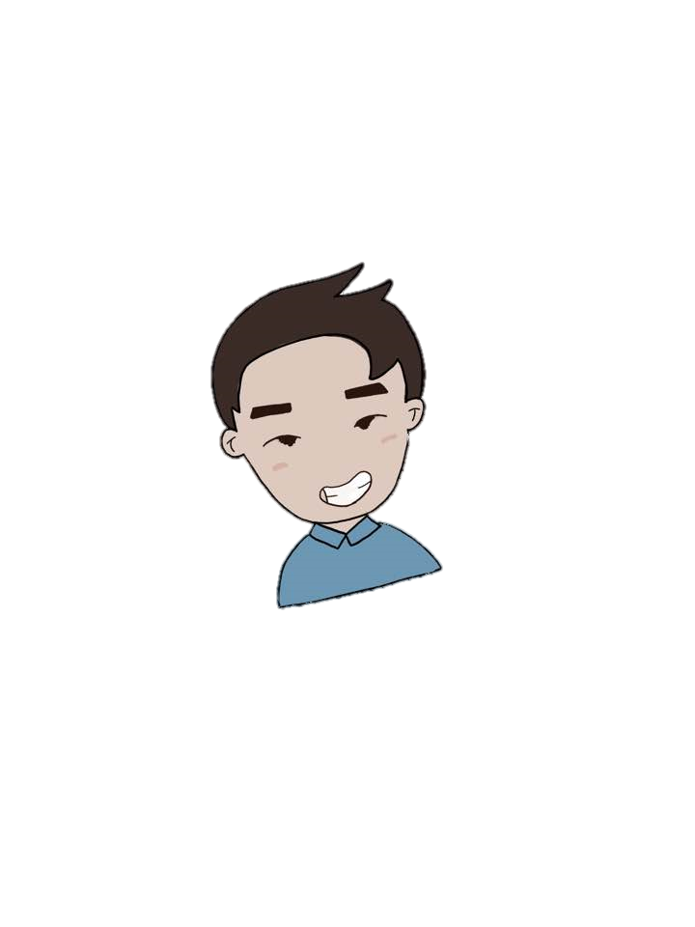
알아두면 쓸데있는
신기하고 잡다한
사회

Slide 2
지난 시간에는?
Q.다음 <보기>에서 법원의 기능에 해당하는 것을 고르시오.
<보기>
ㄱ. 탄핵 심판권
ㄴ. 명령·규칙 심사권
ㄷ. 헌법 개정안 발의권
ㄹ. 가족 관계 등록부에 관한 업무
ㄴ, ㄹ

Slide 3
Ⅱ.헌법과 국가 기관
3. 분쟁을 해결하는 법원과 헌법 재판소
02. 헌법 재판소는 무엇을 하는 기관일까?

Slide 4
<학습목표>
헌법재판소의 위상과 역할을 설명할 수 있다.

Slide 5
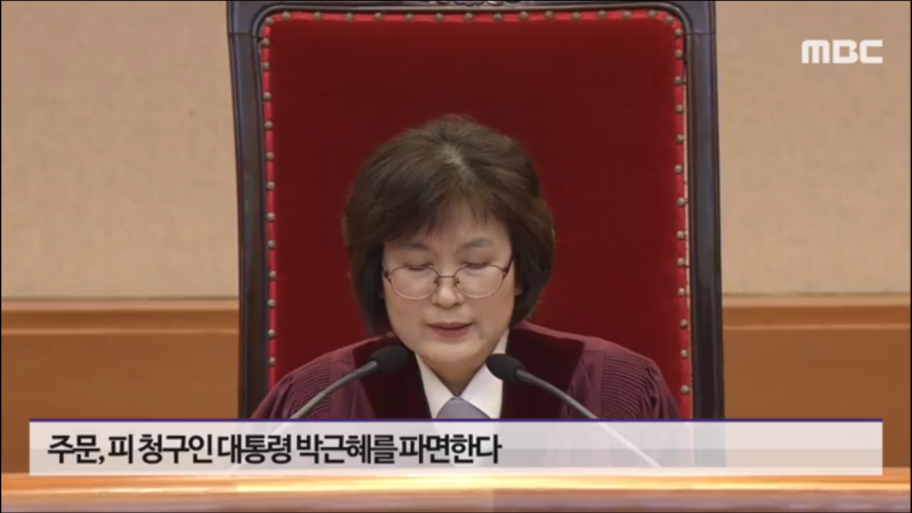
01
3. 분쟁을 해결하는 법원과 헌법 재판소
02. 헌법 재판소는 무엇을 하는 기관일까?
#생각열기
교과서 p.42
헌법재판소가 오늘(10일) 오전 11시 서울 종로구 재동 헌재 1층 대심판정에서 열린 박 대통령 탄핵심판 사건을 재판관 8명 전원일치 의견으로 "박 대통령을 파면한다"고 선고했습니다
기사에서 볼 수 있는 헌법재판소의 특징은 무엇이 있을까요??

Slide 6
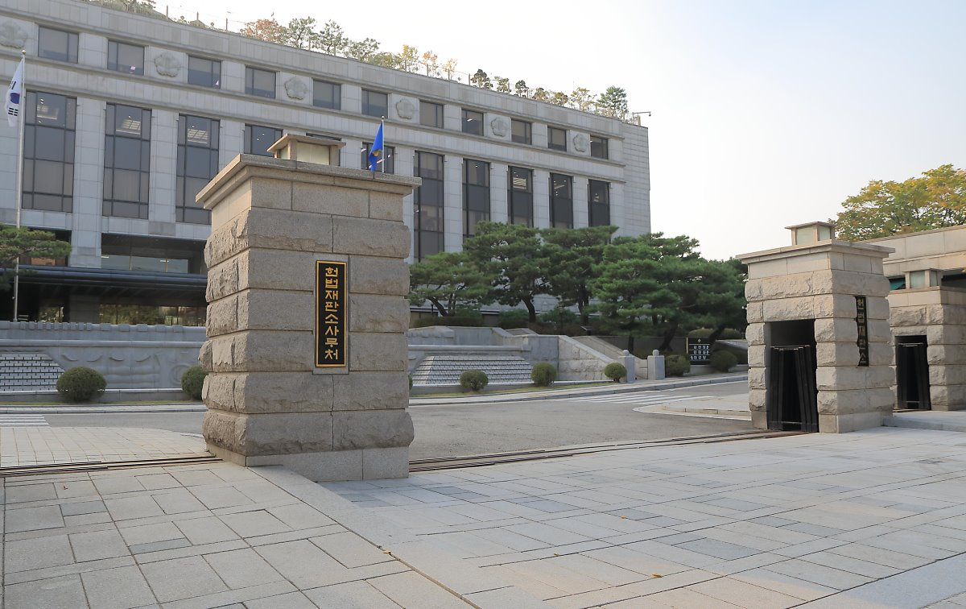
01
3. 분쟁을 해결하는 법원과 헌법 재판소
02. 헌법 재판소는 무엇을 하는 기관일까?
#헌법 재판소의 위상과 조직
교과서 p.42
1. 헌법 재판소의 위상과 조직
위상
: 국가 기관이 헌법을 위반하면 그 위반을 선언하여
헌법을 수호하고, 국가 권력을 통제하며 국민의 기본권을
보호함

Slide 7
01
3. 분쟁을 해결하는 법원과 헌법 재판소
02. 헌법 재판소는 무엇을 하는 기관일까?
#헌법 재판소의 위상과 조직
교과서 p.42
1. 헌법 재판소의 위상과 조직
(2) 조직
구성:
임기:
헌법 재판소장:
법관의 자격을 가진 9명의 재판관으로 구성
→대통령이 3명 지명, 국회가 3명 선출, 대법원장 3명 지명
6년, 연임 가능
헌법 재판관 중 1명을 국회의 동의를
얻어 대통령이 임명함

Slide 8
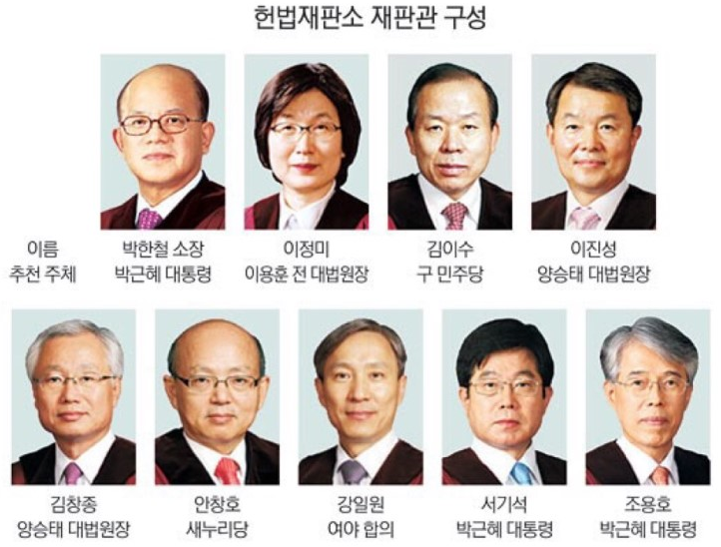
01
3. 분쟁을 해결하는 법원과 헌법 재판소
02. 헌법 재판소는 무엇을 하는 기관일까?
교과서 p.42
2017년 자료

Slide 9
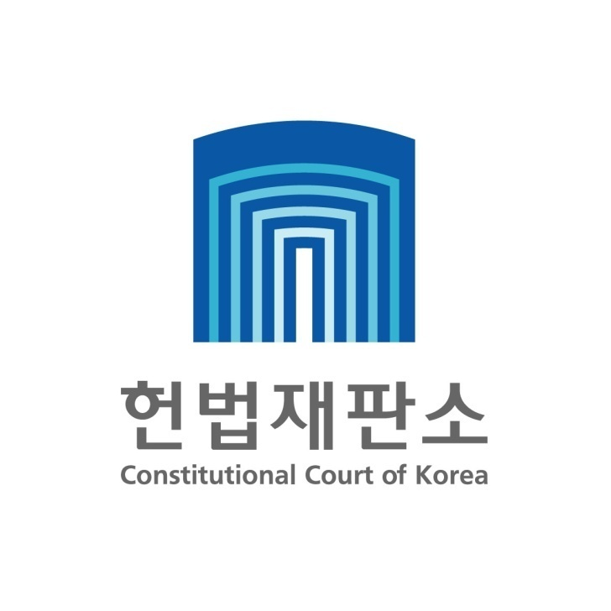
01
3. 분쟁을 해결하는 법원과 헌법 재판소
02. 헌법 재판소는 무엇을 하는 기관일까?
#헌법 재판소의 위상과 조직
교과서 p.42
1. 헌법 재판소의 위상과 조직
◀ 헌법 재판소 상징 문양
초석과 기둥은, 헌법을 수호하여 국가의 근본을 굳게 지키고 든든하게 받쳐 주는 헌법 재판소를 상징한다. 또한 그 위의 빛이 확산되는 열린 문은, 국민의 기본권을 보장하여 민주주의를 실현하는 헌법 재판소를 상징한다.

Slide 10
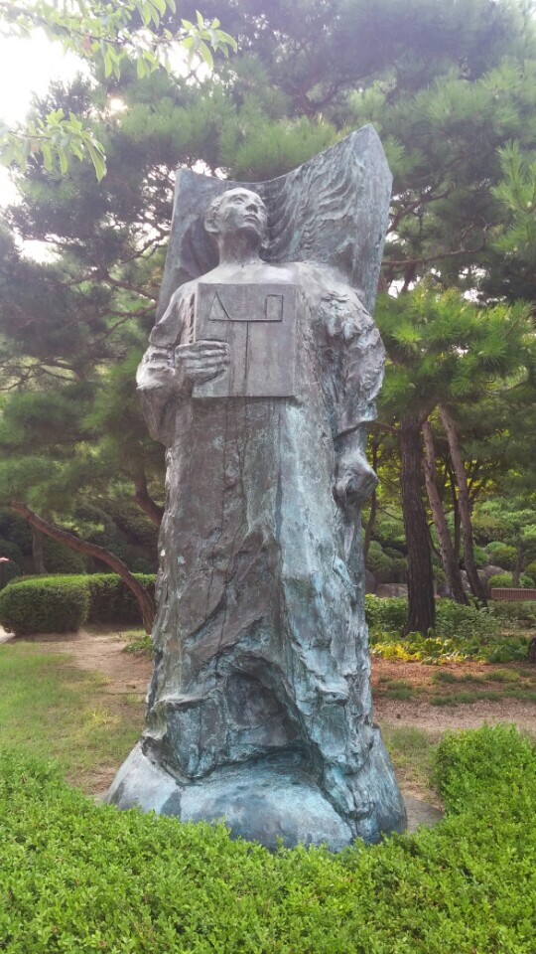
01
3. 분쟁을 해결하는 법원과 헌법 재판소
02. 헌법 재판소는 무엇을 하는 기관일까?
#헌법 재판소의 위상과 조직
교과서 p.42
1. 헌법 재판소의 위상과 조직
◀ 헌법 수호자의 상
오른손으로 진리와 평등을 상징하는 기록과 저울을 안고, 왼손으로 자유를 구속하는 쇠사슬을 절단하는 모습을 하여 헌법 질서의 유지와 진리 추구 및 정의를 구현하는 인물상이다.

Slide 11
01
3. 분쟁을 해결하는 법원과 헌법 재판소
02. 헌법 재판소는 무엇을 하는 기관일까?
#헌법 재판소의 역할
교과서 p.43
2. 헌법 재판소의 역할
위헌 법률 심판
: 법원에서 재판에 적용되는 법률이 헌법에 위반되는지를
판단하는 심판
헌법재판소 “낙태죄 처벌 조항 헌법불합치” https://youtu.be/6PSrFR0KvpY

Slide 12
01
3. 분쟁을 해결하는 법원과 헌법 재판소
02. 헌법 재판소는 무엇을 하는 기관일까?
#헌법 재판소의 역할
교과서 p.43
2. 헌법 재판소의 역할
(2) 헌법 소원 심판
: 국가 기관의 행위가 시민의 기본권을 침해할 때
그 행위의 위헌 여부를 판단하는 심판
010번호와 헌법 소원 심판: https://youtu.be/zo1-nsafYUU
헌재, 방통위 상대 헌서 각하·기각 번호통합 필요성 인정
https://news.naver.com/main/read.nhn?mode=LSD&mid=sec&sid1=105&oid=001&aid=0006394125

Slide 13
01
3. 분쟁을 해결하는 법원과 헌법 재판소
02. 헌법 재판소는 무엇을 하는 기관일까?
#헌법 재판소의 역할
교과서 p.43
2. 헌법 재판소의 역할
(3) 정당 해산 심판
: 정당이 민주적 기본 질서에 어긋나는 목적이 있거나
그러한 활동을 할 때 그 해산 여부를 판단하는 심판
https://youtu.be/sUEB-dAmpyc

Slide 14
01
3. 분쟁을 해결하는 법원과 헌법 재판소
02. 헌법 재판소는 무엇을 하는 기관일까?
#헌법 재판소의 역할
교과서 p.43
2. 헌법 재판소의 역할
(4) 권한 쟁의 심판
: 국가 기관 간 권한에 대한 다툼이 발생할 때,
그 권한이 누구에게 있는지를 판단하는 심판
‘청년 수당’ 정부-지자체 법적다툼 비화 https://youtu.be/Rd6fNSvr25k

Slide 15
01
3. 분쟁을 해결하는 법원과 헌법 재판소
02. 헌법 재판소는 무엇을 하는 기관일까?
#헌법 재판소의 역할
교과서 p.43
2. 헌법 재판소의 역할
(5) 탄핵 심판
: 대통령 등 고위 공무원의 파면 여부 심판
‘피청구인 박근혜’…헌재, 탄핵심판 시작 https://youtu.be/b9E8YH48yck
헌재 탄핵 인용…박근혜 대통령 파면 https://youtu.be/lq0MX5wQtBA

Slide 16
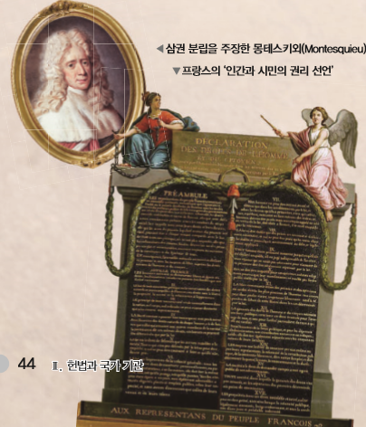
01
3. 분쟁을 해결하는 법원과 헌법 재판소
02. 헌법 재판소는 무엇을 하는 기관일까?
#삼권 분립의 완성
교과서 p.44
<권력 분립 원리의 정립>
몽테스키외: 삼권 분립 사상을 주장한 인물
영국으로부터 독립하며 새로운 정부 형태를
구상하던 미국에 강한 영향을 미쳐 미국 헌법에
구현
프랑스의 인간과 시민의 권리 선언
제16조 권리가 보장되지 않고, 권력이 분립되지
아니한 사회는 헌법을 갖고 있지 아니한 것이다.
그 후 많은 국가의 헌법에 영향

Slide 17
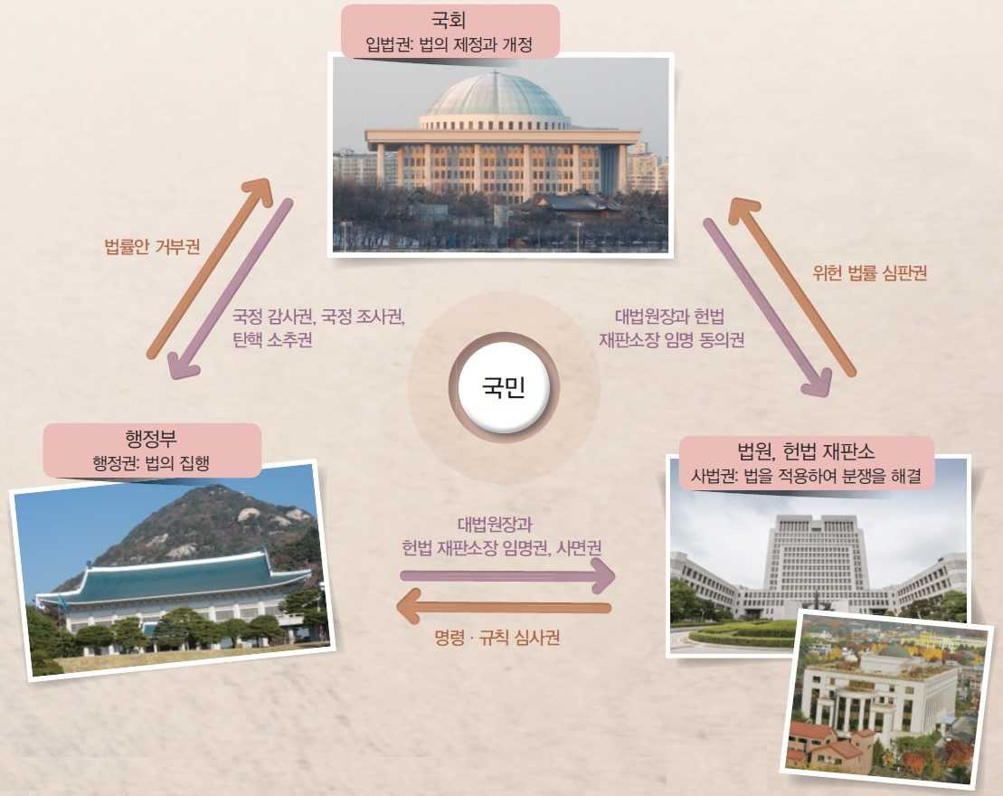
01
3. 분쟁을 해결하는 법원과 헌법 재판소
02. 헌법 재판소는 무엇을 하는 기관일까?
#삼권 분립의 완성
교과서 p.45

Slide 18

02
3. 분쟁을 해결하는 법원과 헌법 재판소
02. 헌법 재판소는 무엇을 하는 기관일까?
#활동
교과서 p.43
<역사 속의 헌법 재판 신문>
우리나라 역사 속에서 의미가
있는 헌법 재판을 주제로
신문 만들기

Slide 19
03
오늘 수업 한마디로
#정리
오늘 수업
#한마디로
#헌법 재판소의 위상
#헌법 재판소의 역할

Slide 20
04
다음 시간에는
#차시 예고
#합리적인 선택의 필요성?

Slide 21
여러분의 소중한 오늘을
응원합니다.

